Slide 1

Senai 2021

Slide 2
O Que é Angular?

Slide 3
As Vantagens do AngularJS
Combinação de Dados Bidirecional
Diretivas
Estrutura do Código
Ambiente de Testes
Compatibilidade com Desktop e Mobile
Futuro Promissor

Slide 4
Antes de Aprender Sobre AngularJS

Slide 5


Requisitos para Instalação

Slide 6
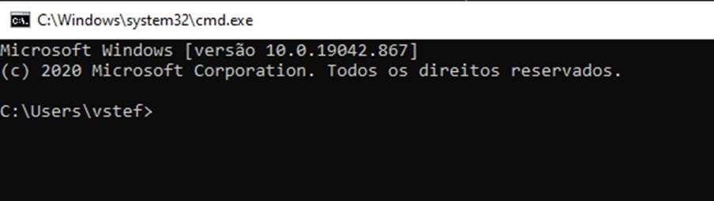
Digite na barra de pesquisa o comando cmd
Após aberto aparecera o pronpt de comando

Slide 7
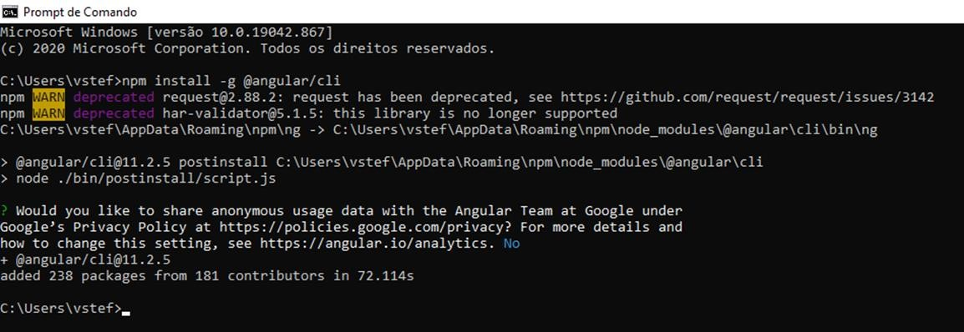
Digite npm install -g @angular/cli e aperte “enter”. Para a instalação do angular

Slide 8
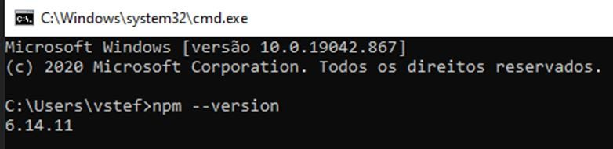
Dica!
Para verificar se o NodeJs está instalado, digite:
npm --version e aperte “enter”.
Caso não apareça, verifique a versão baixada, pois pode não ter sido baixado.

Slide 9
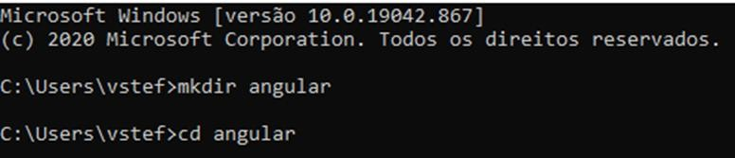
Importante
Atente-se ao caminho onde sua pasta está sendo criada. No caso do exemplo, ela foi criada dentro de meus usuários.
Para acessá-la, vá até: disco local (C:),

Slide 10
Precisamos agora criar uma pasta para criarmos no projeto angular
Digite:
MKDIR ou MD
Ex: mkdir <nome da pasta>
Md <nome da pasta>
Acesse a pasta criada digitando cd e o nome da pasta.
depois digite o comando ng new <nome>

Slide 11
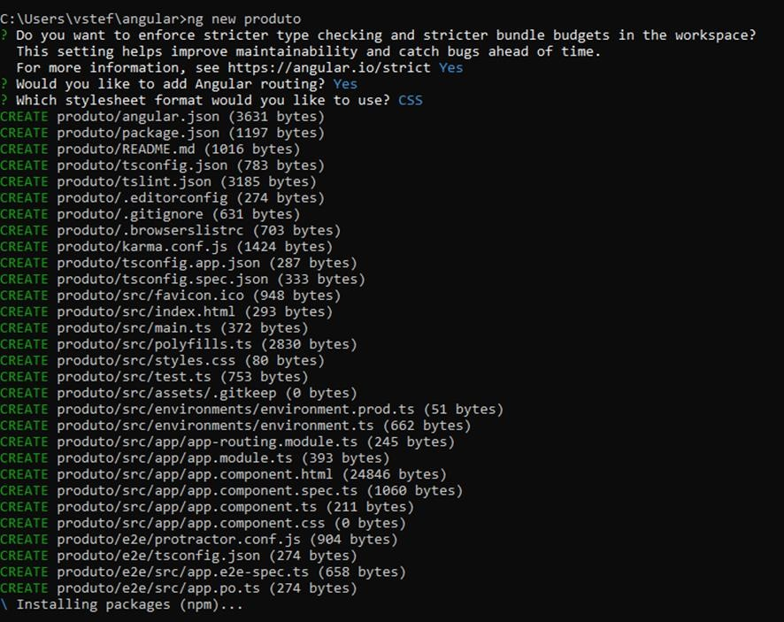

Slide 12
ANGULAR MATERIAL
Acesse o site do Angular Material:
https://material.angular.io/components/categories.
Digite no terminal o comando
npm install --save @angular/material @angular/cdk

Slide 13
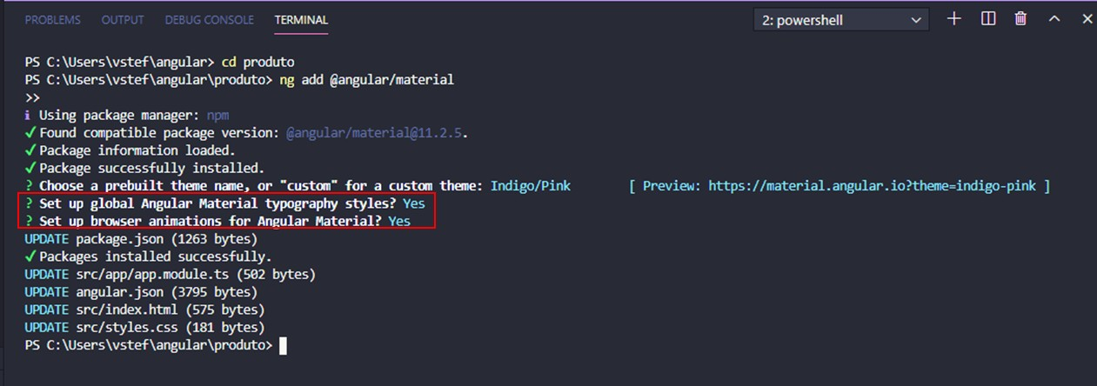
digite o seguinte comando: cd <none da pasta>.
Depois, digite: ng add @angular/material.
Feito isso, aperte “enter” e digite “y”, de yes, para as duas perguntas destacadas na imagem. Perceba que, após a instalação, um link é disponibilizado. Copie a URL e cole-a em seu navegador.

Slide 14
O próximo passo vamos acessar o visual code
Para isto digite no terminal o comando: code .

Slide 15
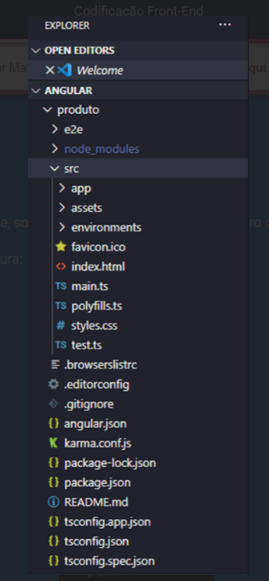
ESTRUTURA DE PASTAS E ARQUIVOS
A estrutura das pastas do Angular, que irão compor o site, sobretudo o Front-End, localiza-se dentro de src, dentro da pasta app.
Ao abrir o projeto no VSCode, você terá a seguinte estrutura:

Slide 16
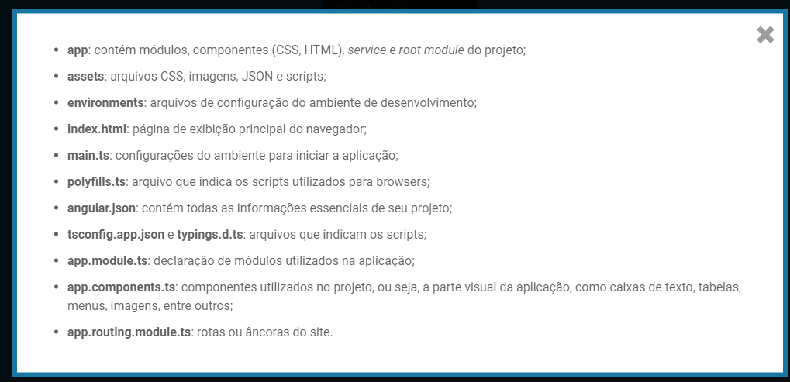

Slide 17
PADRÕES DE DESENVOLVIMENTO
Para iniciar o desenvolvimento do Angular, é importante compreender sua arquitetura, que é composta de elementos como module, component, template e service.
Clique nos destaques para conhecer cada um desses elementos.

Slide 18
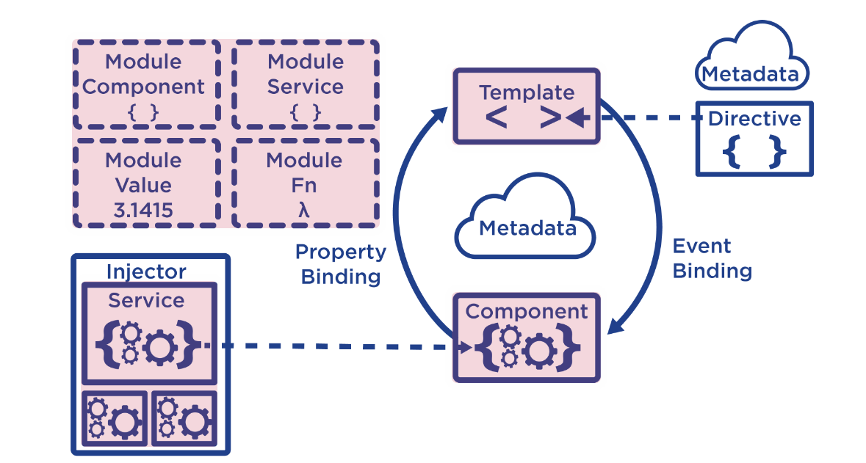

Slide 19
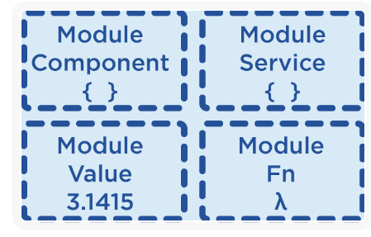
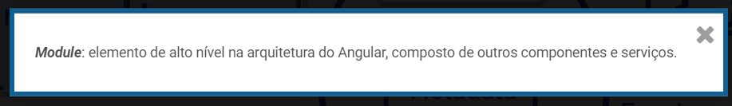

Slide 20
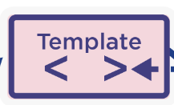
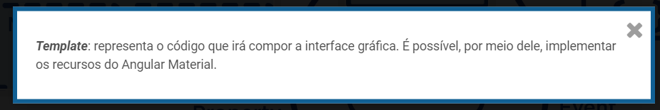

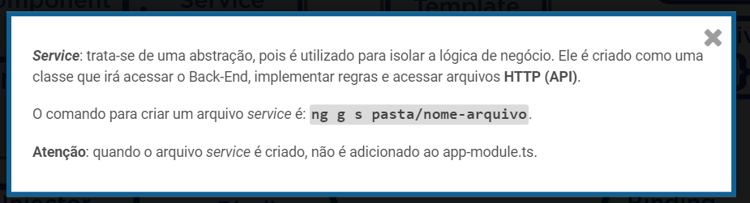

Slide 21

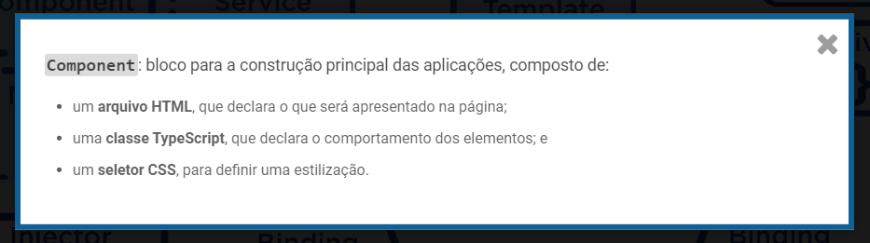

Slide 22
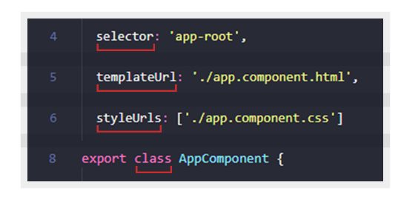


O componente é formado pelo decorator @Component.
Clique nos destaques abaixo para conhecer a sua estrutura.
Destaques

Slide 23
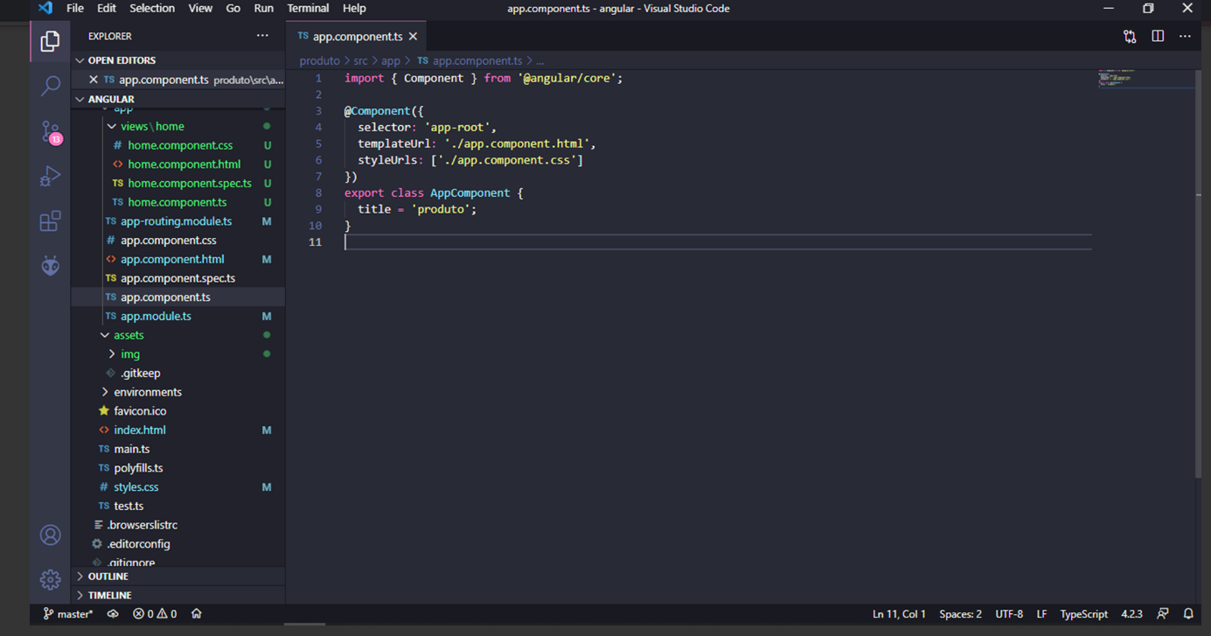

Slide 24
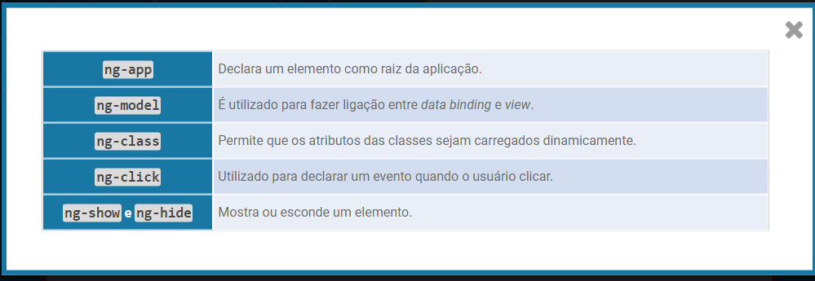
conheça algumas diretivas do Angular.

Slide 25
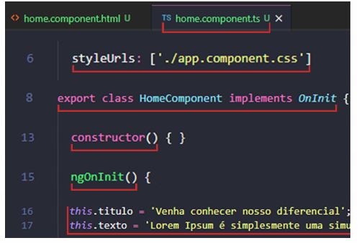



CLASSES DE ELEMENTOS GRÁFICOS
No Angular, os componentes de estilo podem ser desenvolvidos com o CSS3 padrão; além disso, também é possível fazer a implementação dos pré-processadores LESS e SASS. Dessa forma, a aplicação de seletores permanece.

Slide 26
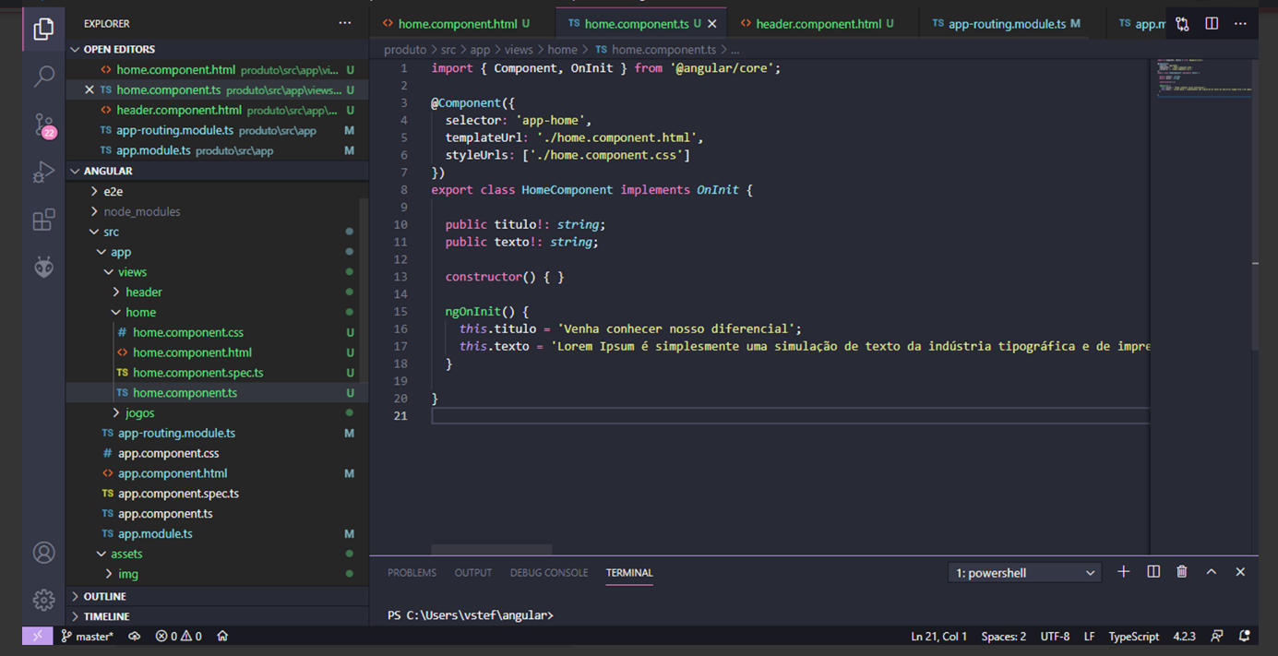

Slide 27
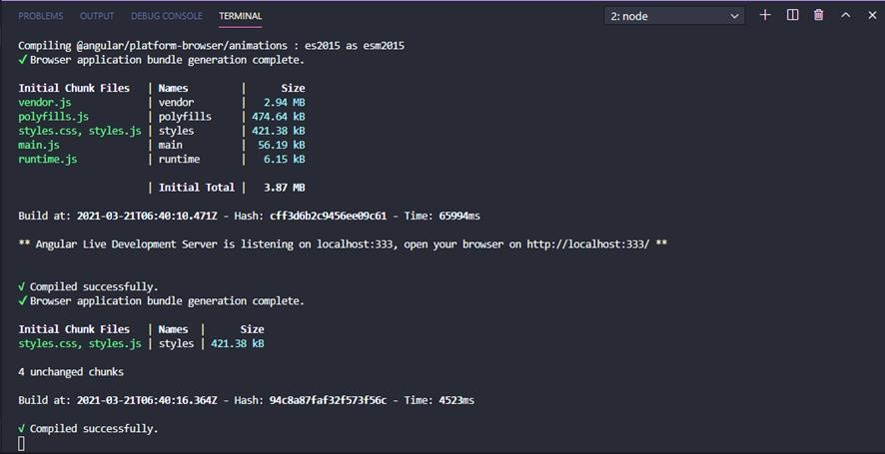
Digite o comando ng serve no Terminal; note que é gerada uma URL.

Slide 28
Importante
No Angular, você precisa passar os comandos ng serve obrigatoriamente. Dessa forma, ele subirá o arquivo, mas o programador precisa acessar o site manualmente, ou seja, é necessário abrir o navegador e digitar o endereço na URL que o próprio terminal irá passar (http://localhost:333/).
Caso deseje, é possível alterar o número da porta, por exemplo, ng serve
--port 808.
Dica!
Utilizando o comando --port (2 traços + port), você estará configurando o endereço do localhost. Dessa forma, em vez de abrir http://localhost:4200, o link http://localhost:808 será gerado. Certos programas ou servidores podem estar usando a porta 4200, então, o programador pode configurar um novo número.

Slide 29
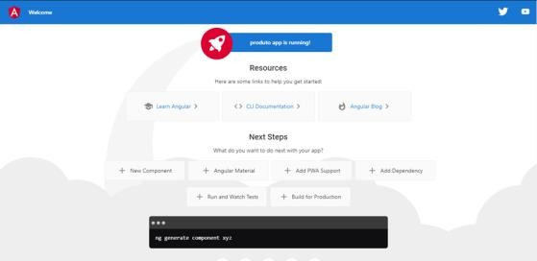
O comando ng serve -open ou ng serve -o (abreviado) abre automaticamente o browser. Caso deseje, você pode passar o comando ng serve --port 333 -o ou ng serve -- port 333 -open. Dessa forma, você está passando três comandos, sendo:
ng serve, para subir a aplicação, -- port, para mudar o número da porta (localhost), e -open, para abrir o navegador automaticamente

Slide 30
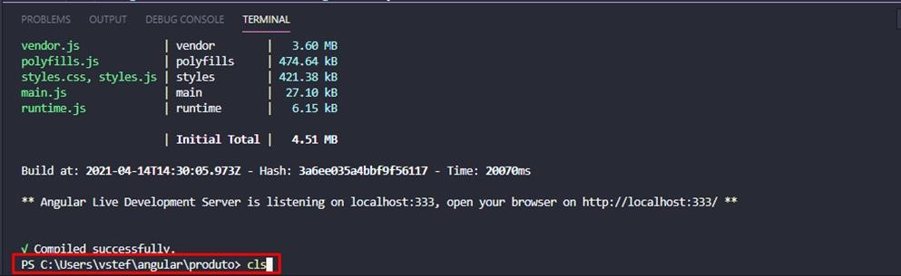
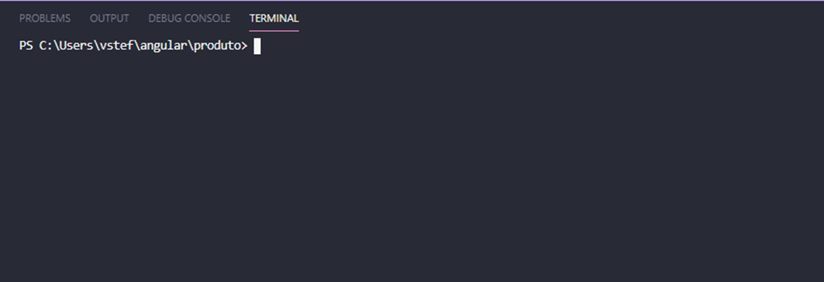
Dica!
Se deseja limpar seu terminal, seja do VSCode, seja do CMD (command prompt), você pode usar o comando cls.

Slide 31
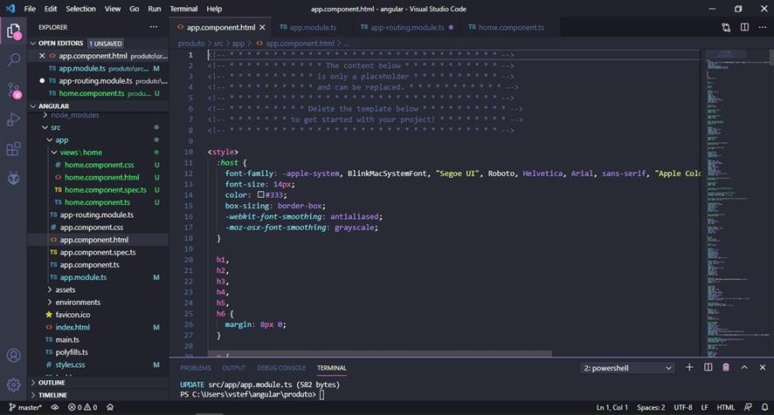
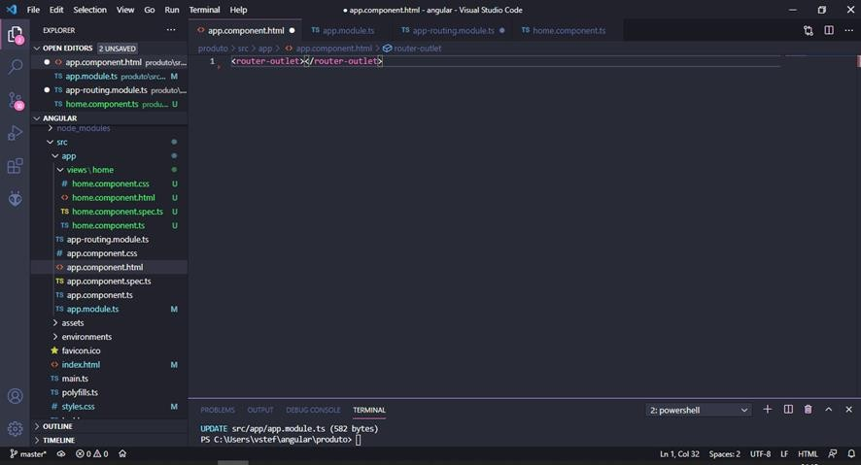
Quando acessamos o site do localhost, um HTML pronto é disponibilizado. Esse HTML está no arquivo app.component.html. Note que, na última linha, há a tag <router-outlet>, que é a tag principal para abrir os componentes do Angular, por isso, você pode apagar o código, exceto essa tag, pois a utilizaremos. Veja nas duas telas a seguir:

Slide 32
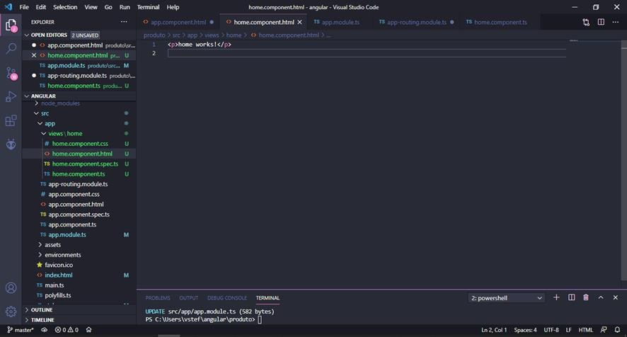
Como padrão, o arquivo home.components.html vem com o texto que está destacado na imagem.

Slide 33
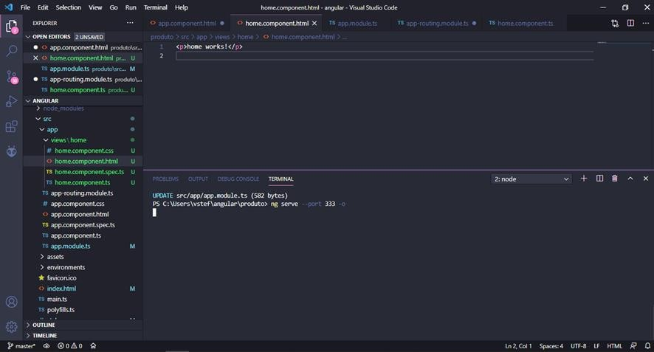
Para testar sua aplicação, suba o projeto no Terminal utilizando o comando ng serve --port 333 -o. Se estiver tudo correto, o HTML será atualizado e o texto da tag da home será mostrado. Observe:

Slide 34

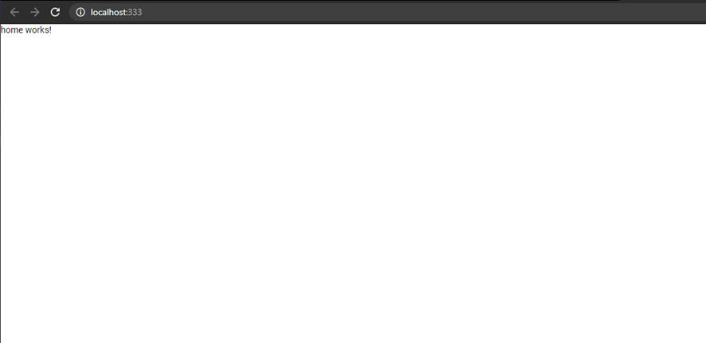
Confira o resultado no navegador:

Slide 35
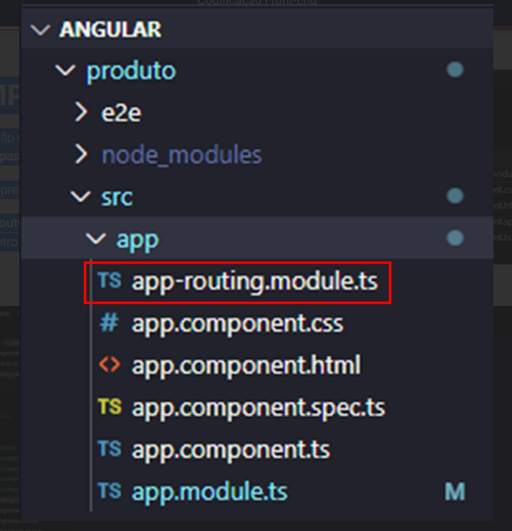
CRIANDO COMPONENTES
Os componentes em HTML que irão no site, como menu, botões, imagens, textos etc. são criados dentro da pasta app.
Antes de criar um componente, é preciso criar uma rota (âncora) para ele.
Para isso, acesse o arquivo app-routing.module.ts. Esse arquivo é utilizado para criar rotas de navegação dentro do seu projeto, por exemplo, acessar uma página interna.

Slide 36
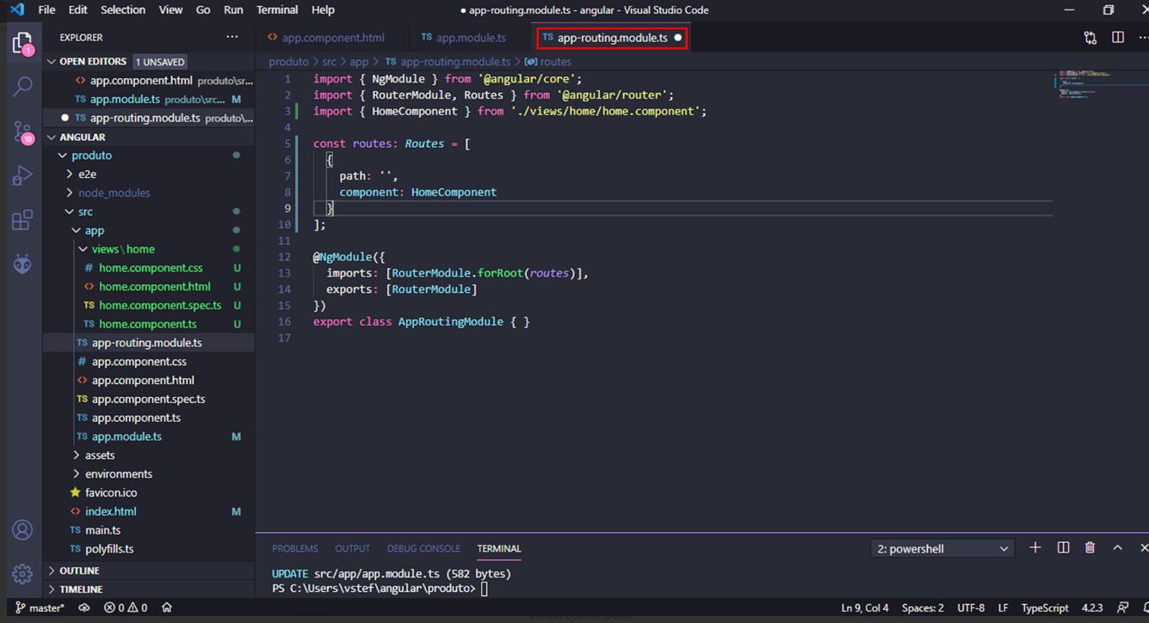

Slide 37
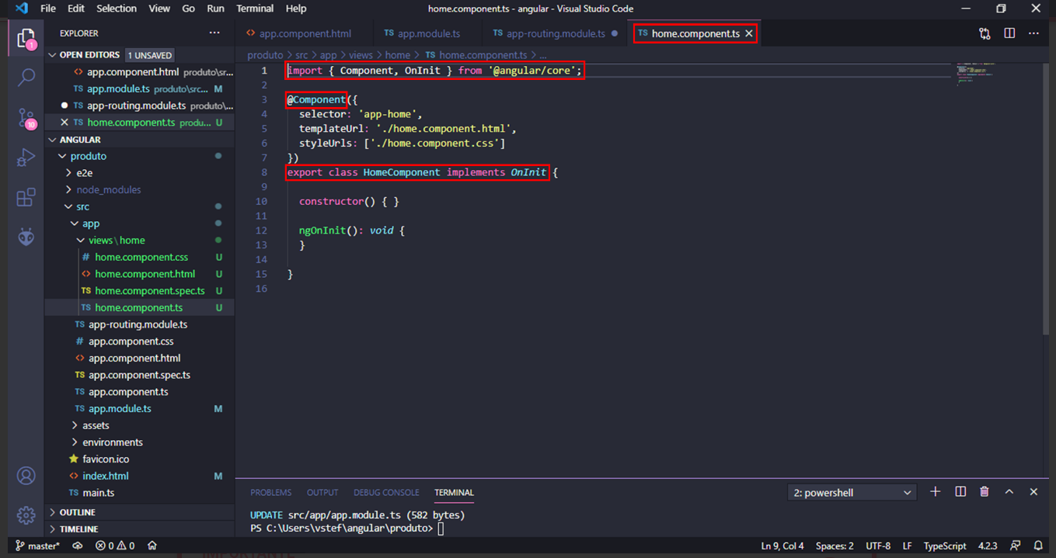
Ao criar um arquivo dentro do seu terminal, automaticamente, os imports no arquivo app.module.ts serão realizados, reconhecendo que os arquivos criados fazem parte da estrutura do Angular.
Note que, na linha 8, "HomeComponent" é o nome do componente criado; se você acessar o seu arquivo app.module.ts, verá que ele está lá.

Slide 38
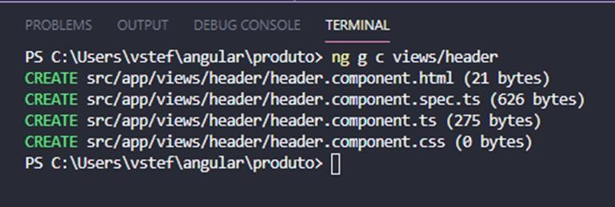
Digite o comando ng g c <nome>
ou ng generate component <nome>

